Slide 1
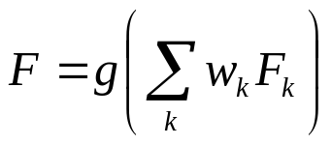
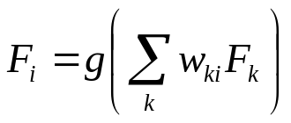
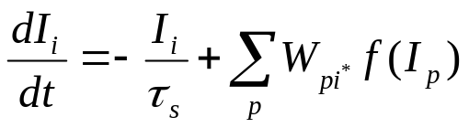
Résumé des chapitres précédents
Computation à l’échelle d’un neurone
Calcul fréquentiel
Détection de coïncidences
Excitation / inhibition:
codage par rang, délais
Computation à l’échelle d’une population neuronale
équation de point fixe
dynamique
Comment les poids synaptiques sont-ils établis?
Apprentissage

Slide 2
Cours de neurosciences computationnelles
7. Apprentissage et plasticité synaptique
Romain Brette
romain.brette@ens.fr

Slide 3
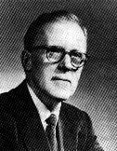
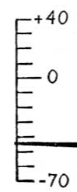
La règle de Hebb
When an axon of cell A is near enough to excite cell B and repeatedly or persistently takes part in firing it, some growth process or metabolic change takes place in one or both cells such that A's efficiency, as one of the cells firing B, is increased. (1949)
A
B
D. Hebb
Neurone A et neurone B actifs: w_{AB} augmente
Physiologiquement: « plasticité synaptique »
La taille des PPS est augmentée
PPS
(où: la probabilité de transmission est augmentée)

Slide 4
Le perceptron

Slide 5
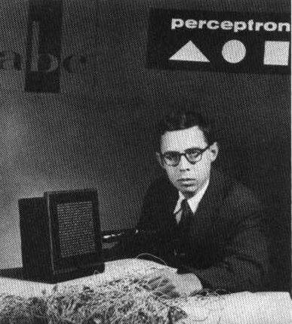

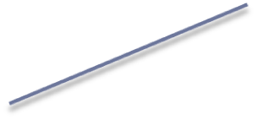
Le perceptron
x₁
x₂
x_{n}
...
w₁
w₂
w_{n}
Frank Rosenblatt
entrées/sortie binaires
Le perceptron peut effectuer toute tâche de classification linéairement séparable.
Comment déterminer les poids?
→ algorithme du perceptron

Slide 6



Apprentissage supervisé
On veut apprendre la tâche de classification
M:{0,1}^{n} → {0,1}
On présente une série d’exemples
avec (M est inconnu)
On modifie les poids w_{i} et b après chaque exemple
On veut obtenir à la fin:

Slide 7






L’algorithme du perceptron
Algorithme du perceptron:
si (bonne prédiction), on ne change rien
si (mauvaise prédiction), on change les poids selon une règle hebbienne:
  si :
  si :
Théorème de convergence du perceptron
Si M est linéairement séparable, alors après un nombre fini d’itérations:

Slide 8
Mémoire associative

Slide 9
L’apprentissage hebbien
Les neurones rouges sont co-actifs

Slide 10
L’apprentissage hebbien
Leurs connexions se renforcent

Slide 11
L’apprentissage hebbien
Les connexions permettent de réactiver le réseau entier à partir d’une activation partielle
« Mémoire associative »

Slide 12


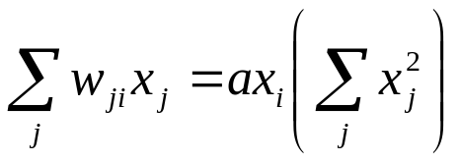
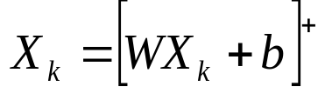
Mémoire associative
Motifs à mémoriser = vecteurs
Doivent vérifier l’équation de point fixe:
Exemple avec 1 motif:
Poids hebbiens: w_{ij}=ax_{i}x_{j}
(variante: w_{ij}=a(x_{i}-b)(x_{j}-c))
Ex. avec l’intégrateur parfait:
on choisit a=1, b=0
constante
Problème: linéarité => αX est aussi solution

Slide 13


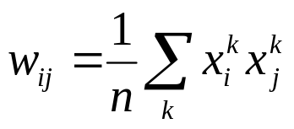
Le modèle de Hopfield
Neurones binaires:
Poids hebbiens:
(McCulloch & Pitts -> changement de variable)
neurone i,
motif k

Slide 14
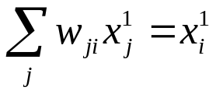





Modèle de Hopfield: 1 motif
point fixe
est aussi point fixe
Dynamique:
et
sont des attracteurs

Slide 15
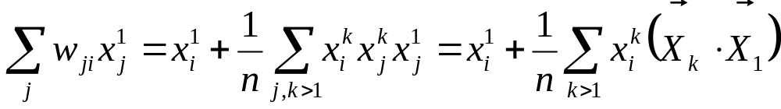


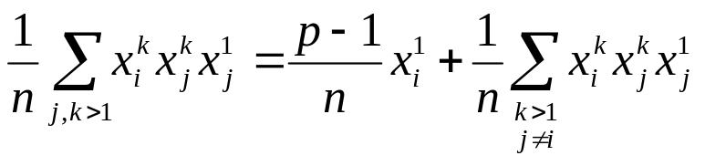

Modèle de Hopfield: p motifs
terme d’interférence
Cas idéal: motifs orthogonaux
On peut stocker au plus n motifs orthogonaux
si k≠k’
Alors
(le motif symétrique est également point fixe)
Cas aléatoire:
avec proba 1/2
Terme d’interférence =
indépendants, proba 1/2

Slide 16
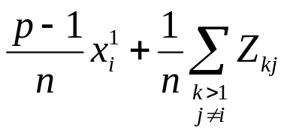
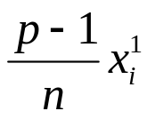
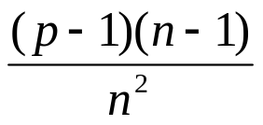
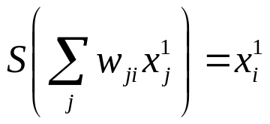
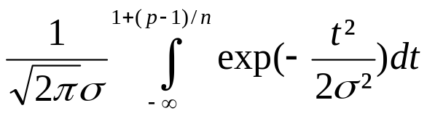
Modèle de Hopfield: p motifs
Terme d’interférence =
Espérance:
Théorème central limite: tend vers une distribution gaussienne
Variance:
Probabilité que
n grand
On peut montrer qu’on peut stocker de l’ordre de n/(2 log n) motifs aléatoires

Slide 17


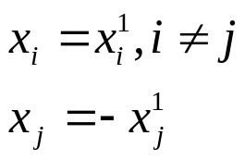
Modèle de Hopfield: perturbation
Que se passe-t-il si l’on présente un motif détérioré?
Perturbation orthogonale:
Alors
Changement d’une coordonnée:
Alors
si p<N/2
on peut changer N/(2p) bits

Slide 18
Apprentissage non supervisé: modèles fréquentiels

Slide 19
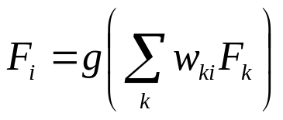
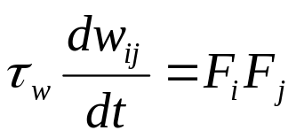
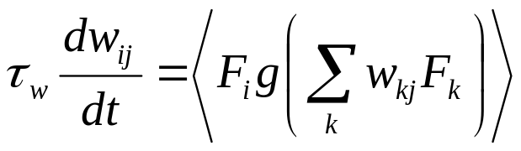
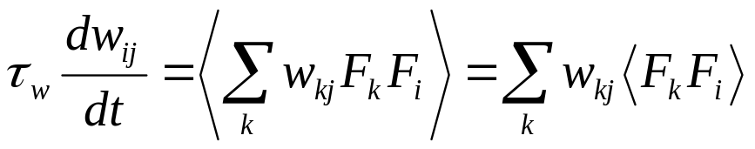
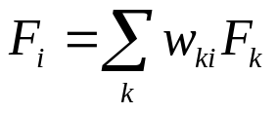
Règle de Hebb dans les modèles fréquentiels
équation lente
Modèle linéaire:
corrélations dans les entrées

Slide 20

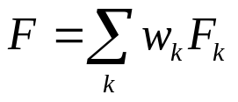
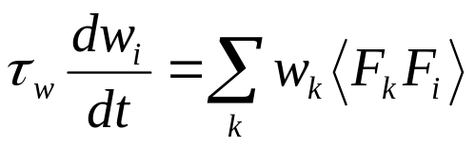
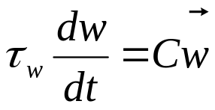

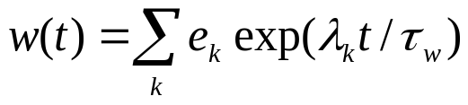
Avec 1 neurone postsynaptique
F₁
F₂
F_{n}
...
Remarque: règle instable, on doit imposer des bornes
w₁
w₂
w_{n}
tend à s’aligner avec le vecteur propre principal
Base de vecteurs propres:
matrice de corrélation

Slide 21
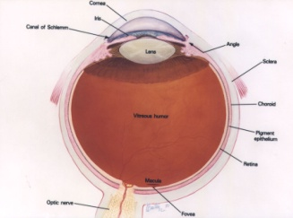
Exemple: dominance oculaire
modèle linéaire + bornes sur w (0 ≤ w ≤ 1)
converge vers (1,1)
Pas de compétition

Slide 22
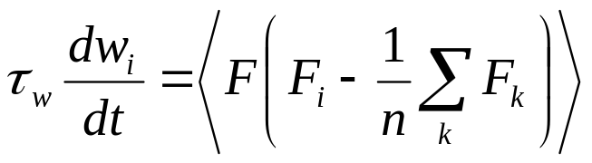
Normalisation synaptique
Pour introduire de la compétition, on introduit une normalisation des poids:
on soustrait l’entrée moyenne (terme d’« homeostasie »)
la somme des poids est constante
Exemple de la dominance oculaire:
converge vers (0,1) ou (1,0)
règle compétitive

Slide 23
Plasticité synaptique impulsionnelle

Slide 24
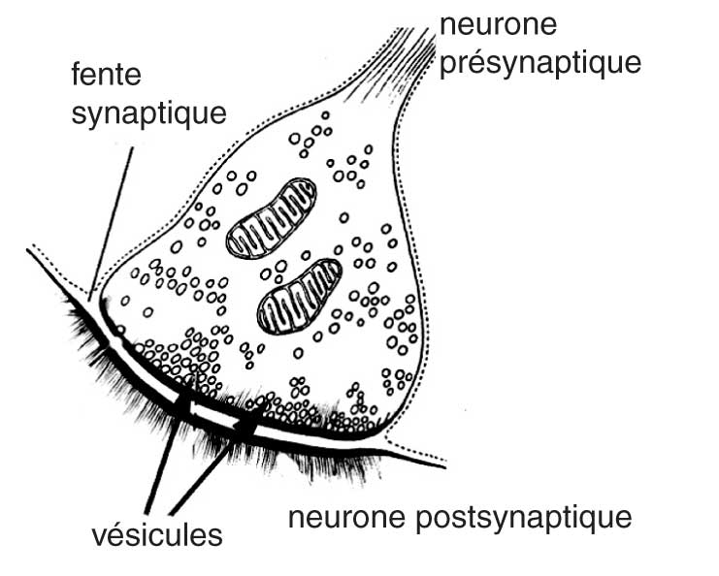
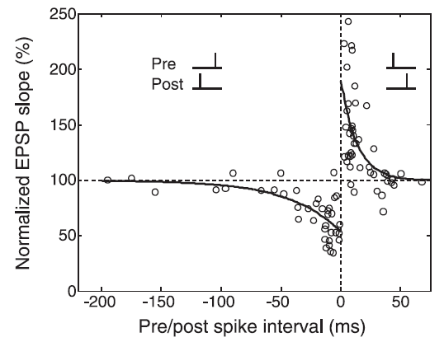
La plasticité synaptique à l’échelle impulsionnelle
(STDP = Spike-Timing-Dependent Plasticity)
potentiel d’action présynaptique
pre → post: potentiation
post → pre: dépression
Dan & Poo (2006)
potentiel d’action postsynaptique
règle causale
favorise les entrées synchrones

Slide 25
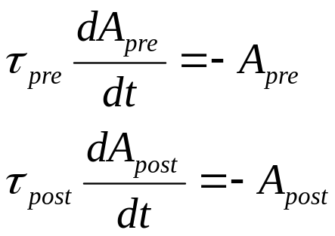
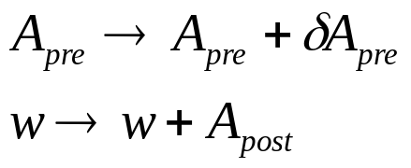
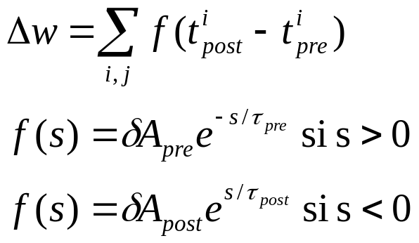
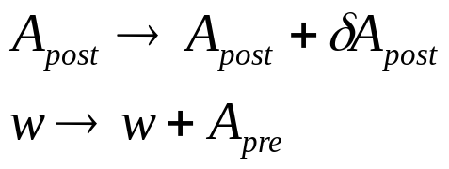
Modèle phénoménologique
Impulsion présynaptique:
Impulsion postsynaptique:

Slide 26

Plasticité synaptique avec Brian
synapses=Connection(input,neurons,'ge')
eqs_stdp='''
dA_pre/dt=-A_pre/tau_pre : 1
dA_post/dt=-A_post/tau_post : 1
''‘
stdp=STDP(synapses,eqs=eqs_stdp,pre='A_pre+=dA_pre;w+=A_post',
post='A_post+=dA_post;w+=A_pre',wmax=gmax)
poids maximum
synapses=Connection(input,neurons,'ge')
stdp=ExponentialSTDP(synapses,tau_pre,tau_post,dA_pre,dA_post,
wmax=gmax)
relatif à wmax:

Slide 27

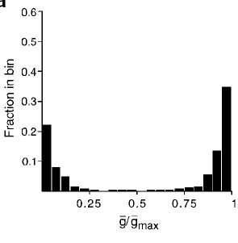
Propriétés
La règle est stable si:
La distribution stationnaire des poids est bimodale
(la dépression domine la potentiation)
(entrées = trains poissonniens)
mécanisme compétitif

Slide 28
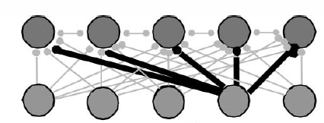
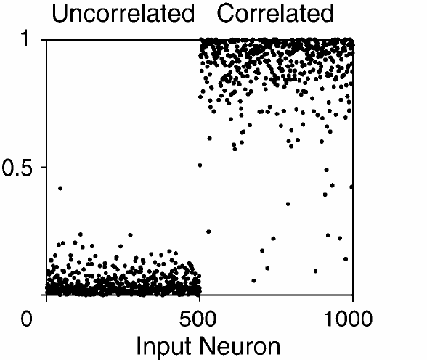
Propriétés (2):
non corrélées
corrélées
Les entrées corrélées sont préférentiellement sélectionnées
Poids synaptiques stationnaires

Slide 29
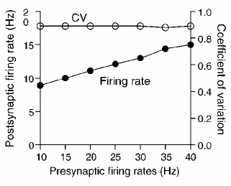
Propriétés (3):
Après convergence, la décharge du neurone est irrégulière (régime équilibré)

